Slide 1



CEPC Magnet Power Supply System Status
in EDR
Bin Chen, Xiaoling Guo, Fengli Long
( On Behalf of Power Supply Group, IHEP )
Dec 18. 2025, CEPC Day

Slide 2
Content
A Introduction
B Magnet Power supply R&D
E Summary

Slide 3
Introduction
  Magnet Power supply R&D : Goals
    1. Reduce the cost of PS system
    2. Reduce power consumption
    3. Improve the reliability of PS system operation ( installation in auxiliary tunnel )
    4. Consider scalable power of PS system in tt-bar mode

Slide 4
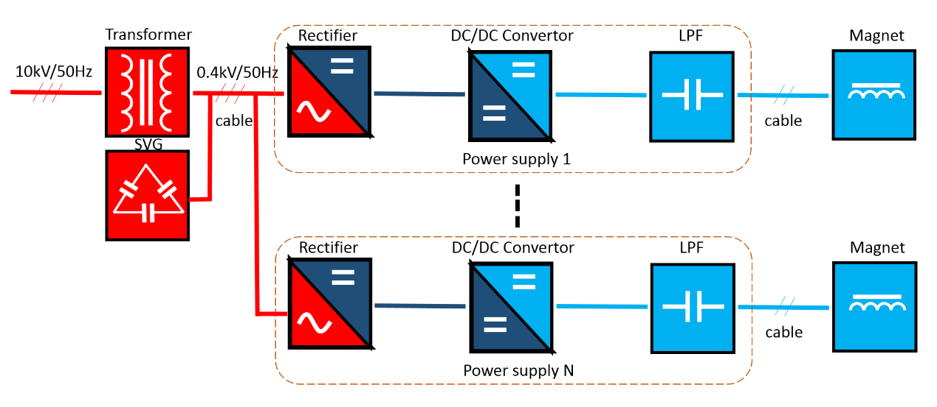
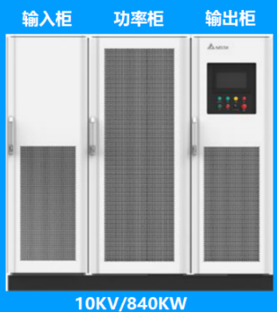
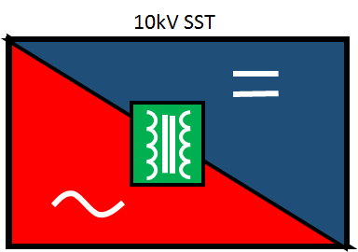
Magnet Power Supply System based on 10kV SST
auxiliary tunnels
main tunnel
H-power P.S.
2%
66%
3%
5%
4%
28 %
60%
Efficiency of magnet
Increase efficiency by 6%

Slide 5
Magnet Power Supply System based on 10kV SST
  Power supply - topology
    Adopt modular design to achieve high current and high voltage output
    Module: DC source + H-bridge high-frequency inverter + high-frequency rectifier
PWM
Load
PWM
PWM

Slide 6
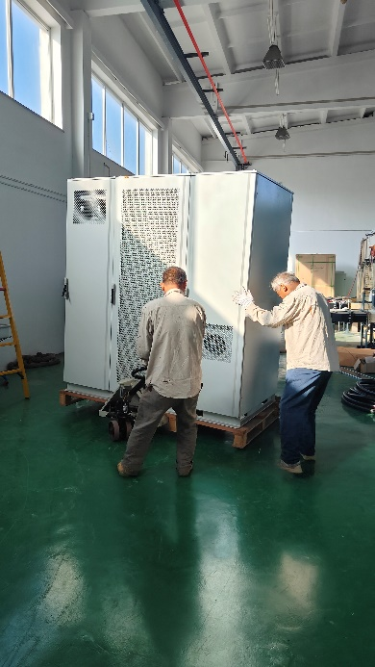
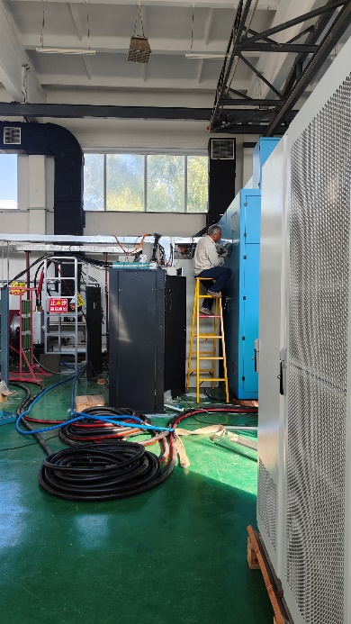
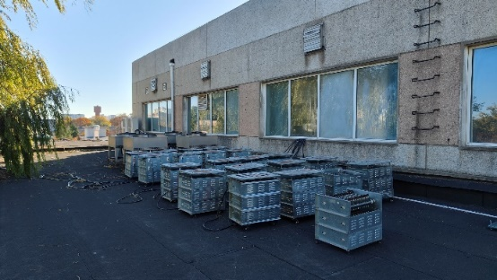
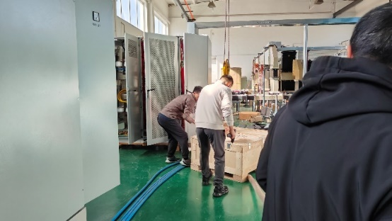
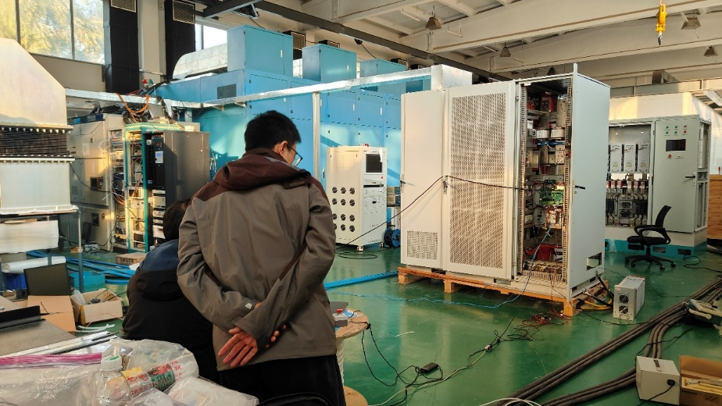
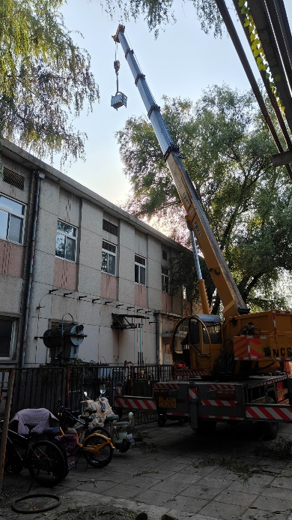
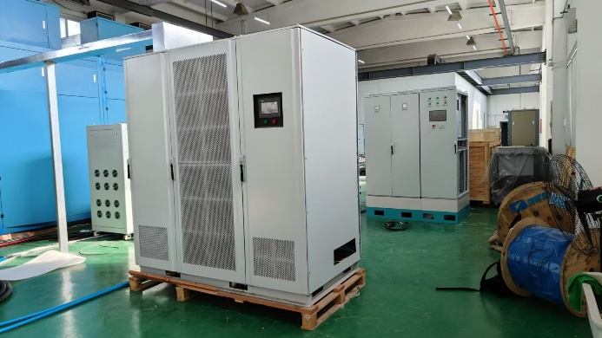
Magnet Power Supply System based on 10kV SST
  Test the SST output voltage with a resistive load

Slide 7
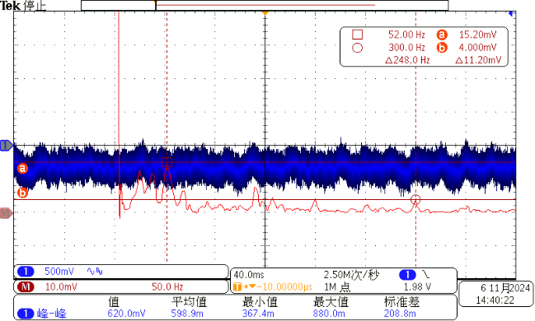
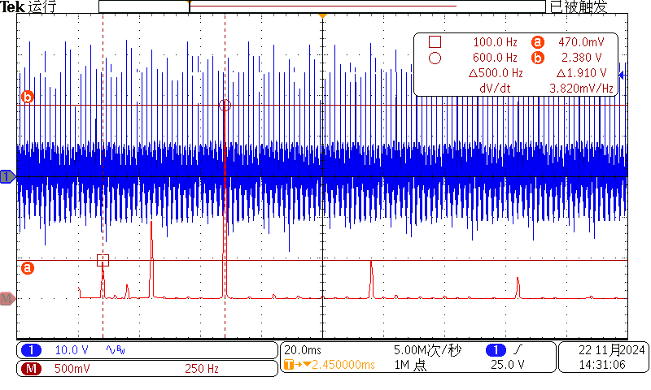
Magnet Power Supply System based on 10kV SST
  Output voltage ripple comparison
    SST :
    15.2mV@50Hz
    Traditional three-phase uncontrolled rectification :
    470mV@100Hz

Slide 8
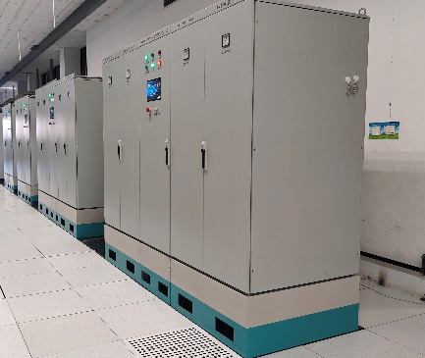
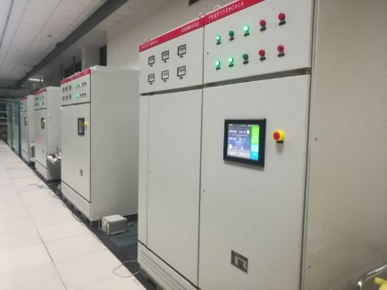
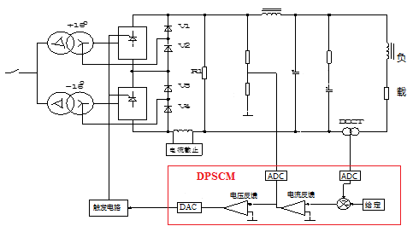
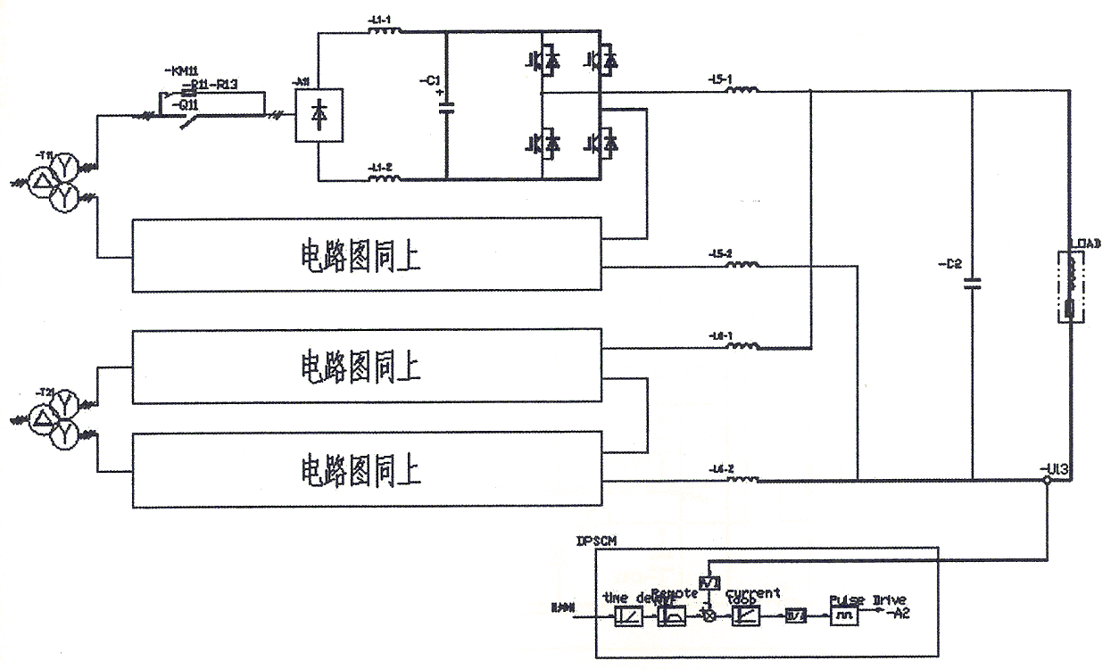
Magnet Power supply R&D
  High-power power supply - topology
    储存环主B铁电源（1400A/470V）
2台10KV整流变压器绕组
2支路6相可控硅（SCR）整流器串联
2台10KV整流变压器双副绕组
4支路二极管整流器
4组H桥变换器2串2并

Slide 9
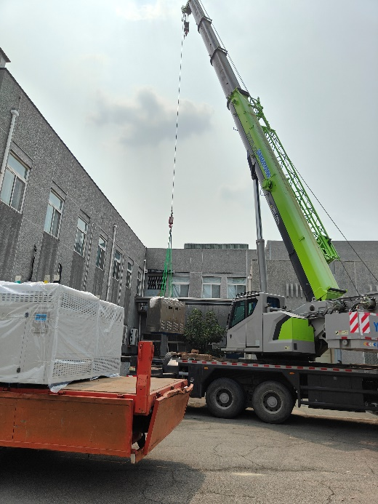
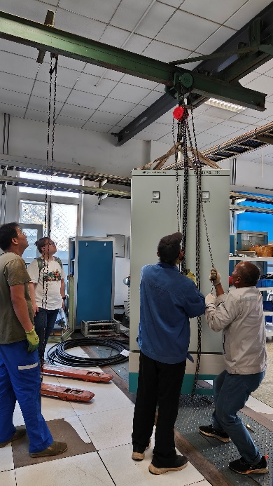
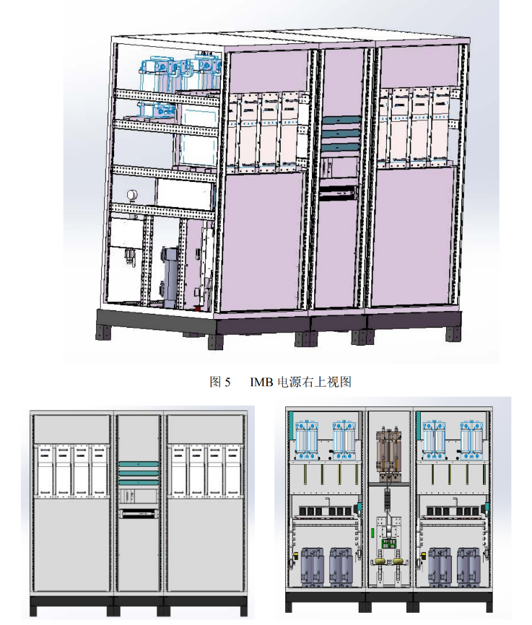
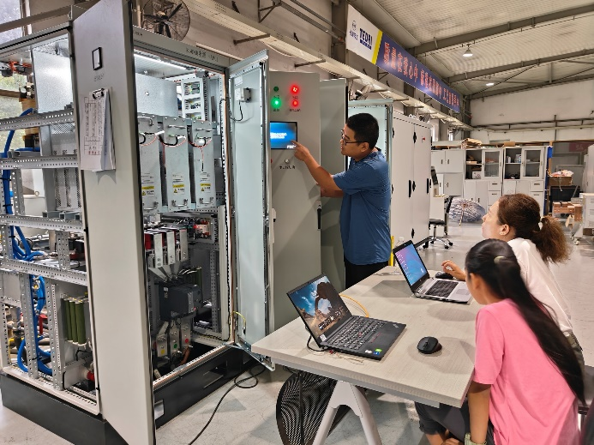
Magnet Power supply R&D
  High-power power supply
    储存环主B铁电源（1400A/470V）
    结构设计

Slide 10
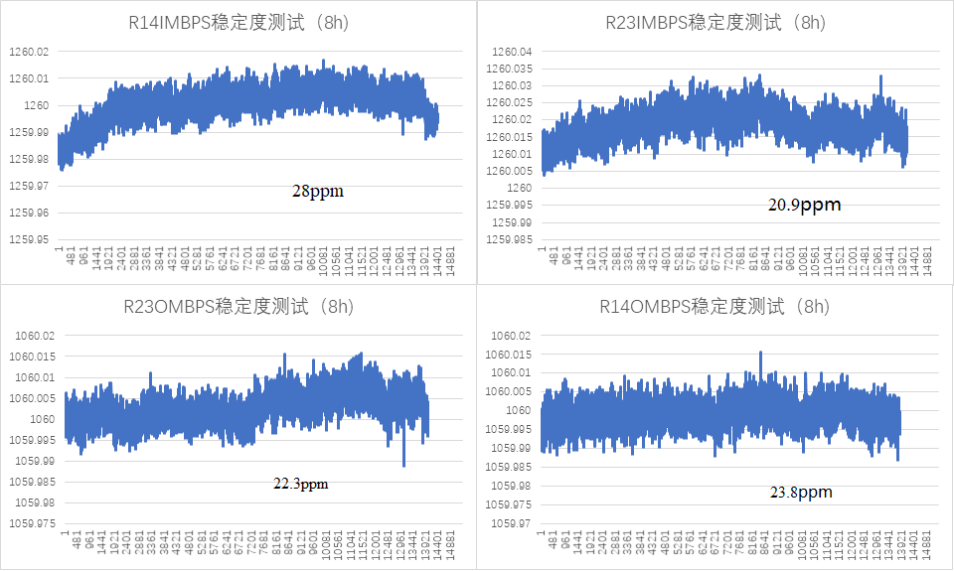
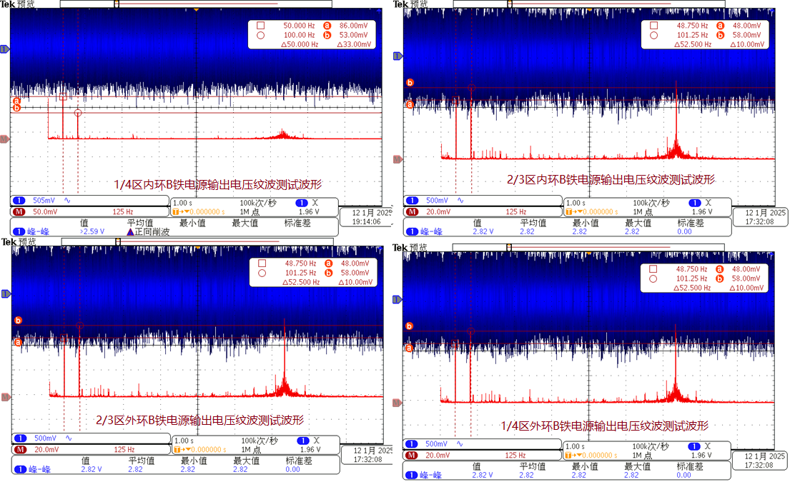
Magnet Power supply R&D
  High-power power supply
    储存环主B铁电源（1400A/470V）
    电源测试结果
参数名称 | 设计指标
内环电源输出 | 1400A/470V
外环电源输出 | 1200A/200V
电流稳定度 | 30 ppm（8小时）
电流准确性 | 100 ppm
电流重复性 | 50 ppm
电压纹波 | Vp-p≤2V； <300Hz：Vrms≤0.5V ≥300Hz：Vrms≤1V
电源名称 | 准确度(ppm) | 重复性(ppm)
1、4内环 | 0.55 | 4.22
2、3内环 | 15 | 1.85
1、4外环 | 2.5 | 0.365
2、3外环 | 0.83 | 3.72
    结论：电源的所有指标均满足设计要求。
86mV
电流稳定度测试结果
电压纹波测试结果

Slide 11
Magnet Power supply R&D
  校正子
    校正子电源采用两级拓扑，前级采用直流源加无源滤波，后级采用全桥逆变电路
    校正子电源采用全数字控制，电源数字控制器DPSCMII直接输出PWM信号实现对电源的控制
    改进方案：1、功率管：氮化镓替换硅基-提高效率；电流采样：电阻器替换传感器-降低成本

Slide 12
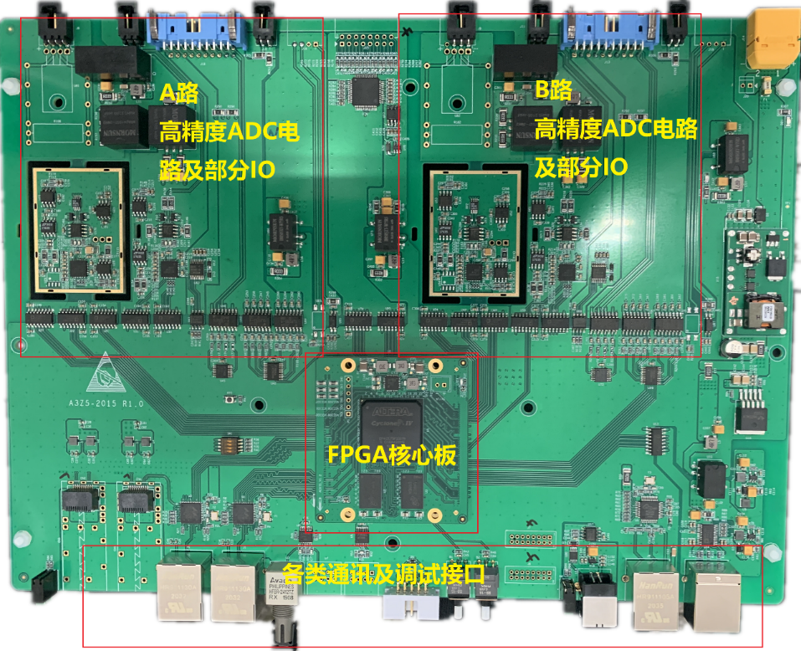
Magnet Power supply R&D
  校正子
    BII校正子电源数字控制器：
    高速FPGA数字控制器，精密采样技术，实现数字闭环控制
    采用“1带2” 整体架构，降低成本，节省空间
    整板设计，提高控制器可靠性
    通讯接口丰富，可适配多种通讯协议

Slide 13
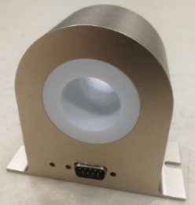
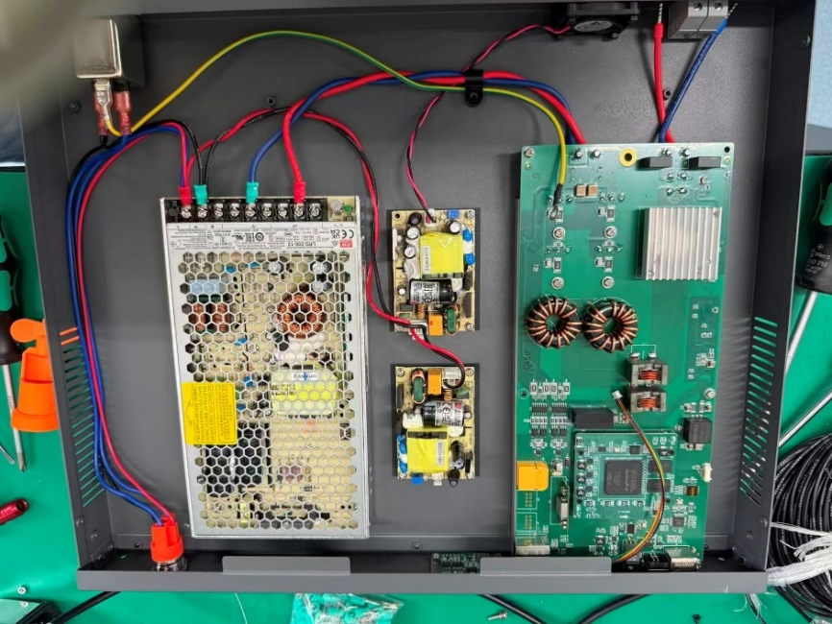
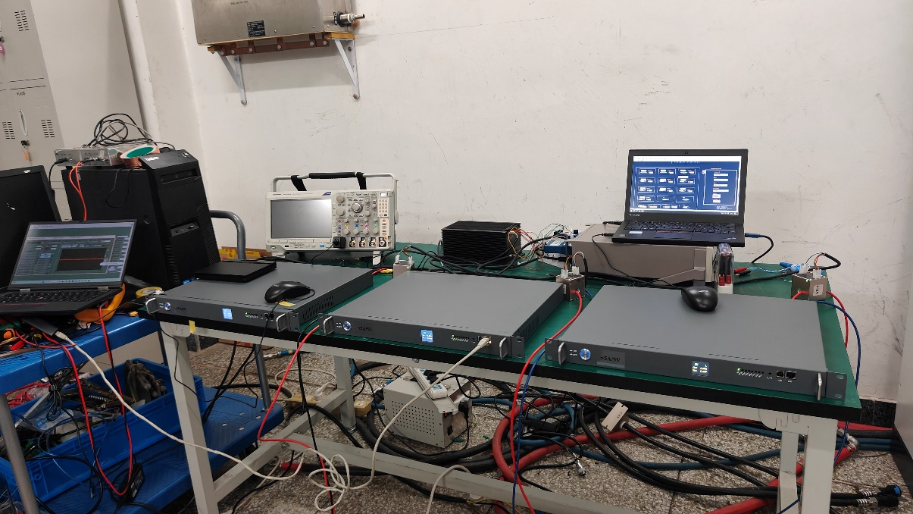
Magnet Power supply R&D
  校正子 改进：
    电流采样：传感器换成电阻器-降低成本

Slide 14
Magnet Power supply R&D
  校正子 改进：
    功率管：氮化镓替换硅基-提高效率
特性 | 硅 (Si) | 碳化硅 (SiC) | 氮化镓 (GaN)
优势 | 成本低、技术成熟、可靠性高 | 耐高压、高频、高温、导通损耗低 | 超高频率、低导通损耗、极快开关
劣势 | 频率低、高压下效率低、高温性能差 | 成本较高、工艺难度大 | 耐压相对较低、成本高、散热挑战大
 | IRFP90N20D | ISG3202LA
VDSS | 200V | 80V
RDS(on) max | 23mΩ | 2.4mΩ
ID | 94A | 60A
Rise Time Fall Time Turn-on Delay Turn-off Delay | 160 ns 79 ns 23 ns 43 ns | 10 ns 3 ns 14 ns 14 ns

Slide 15
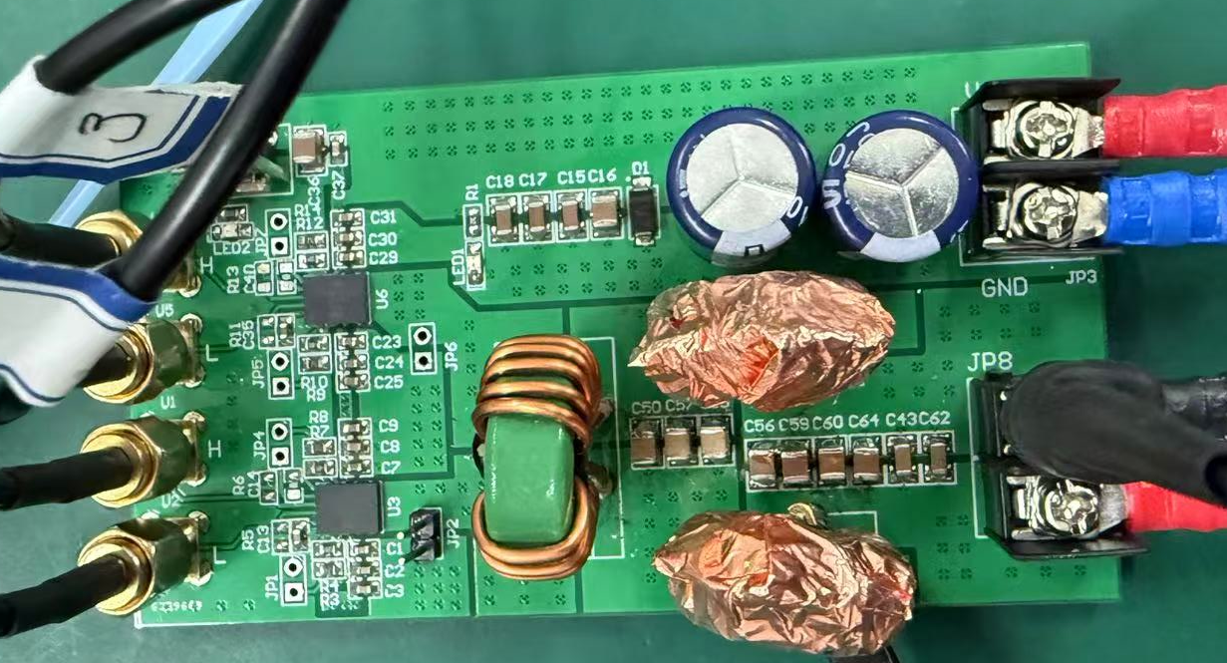
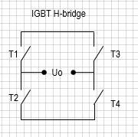
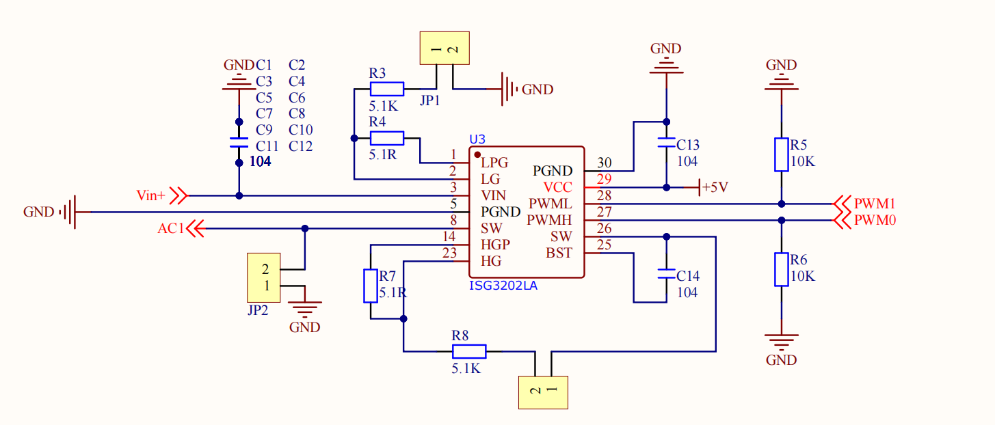
Magnet Power supply R&D
  校正子 改进：
    功率管：氮化镓替换硅基-提高效率 GaN （ISG3202）test

Slide 16
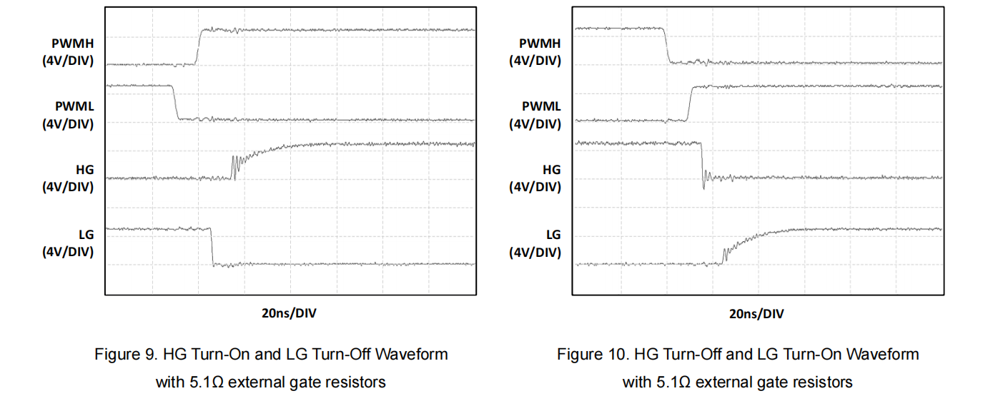
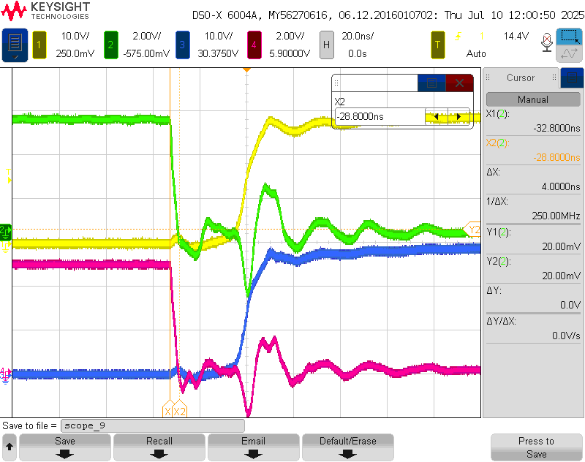
Magnet Power supply R&D
  校正子 改进：
    Test
    Load resistance 1.1R, switching frequency 200kHz
    External gate drive resistance: 2R
    The dead time is 200ns
    The fall Time is approximately 4ns
    The rise time is approximately 20ns

Slide 17


Magnet Power supply R&D
  Digital Power Supply Control Module ( DPSCM ) - Upgrade
    基于AI的智能电源管家
内容
主动巡视、监测大量电源的运行状态。对可能存在问题、需要重点监测的电源状态主动上报。
电源维修、更换易损件记录、跟踪，易损件更新提醒。
电源故障预判、故障诊断。
电源数据记录、历史数据查询。
意义及难点
*CEPC的电源数量庞大，分布范围广，且大量电源位于隧道内。
*传统电源管理方式为人工巡视，提前准备大量备件电源
*故障发生后，需要对电源离线维修，维修难度大，耗时长。
目的
    故障诊断：AI 驱动的精准 “医生”​
    故障预判：防患未然的智能 “预言家”​
    电子日志：电源系统的 “数字档案库”

Slide 18
Magnet Power supply R&D
  Digital Power Supply Control Module ( DPSCM ) - Upgrade
    Q、S电源改造（课题：财政-院两类重点-北京正负电子对撞机数字化智能化改造项目-加速器电源）
  加速器在运行中，会不可避免地受到各种干扰，由于束流对误差的高度敏感性，需要及时、准确获取这些干扰带来的变化，并实时进行处理，以保持束流一直工作在最佳工作状态。
  电源设备必然会有一定的故障率。分析、找到设备发生故障的规律，训练相应的合适的模型，提前预判问题，并主动处理，可以极大地降低故障后值班员赶到现场处理造成的时间损失。
    课题的重点放在电源的数字化、智能化改造。
    1.储存环电源全部实现数字化（前提）
    2.电源数据整理、上传（对撞机智能化项目的一部分）
    350台电源纳入智能化系统，其中151台更改功率单元。
    3.以上基础上，实现电源系统AI功能
    电源AI值班员
    故障诊断
    开展故障预判功能
    升能的需要，部分电源需要提高输出功率。

Slide 19
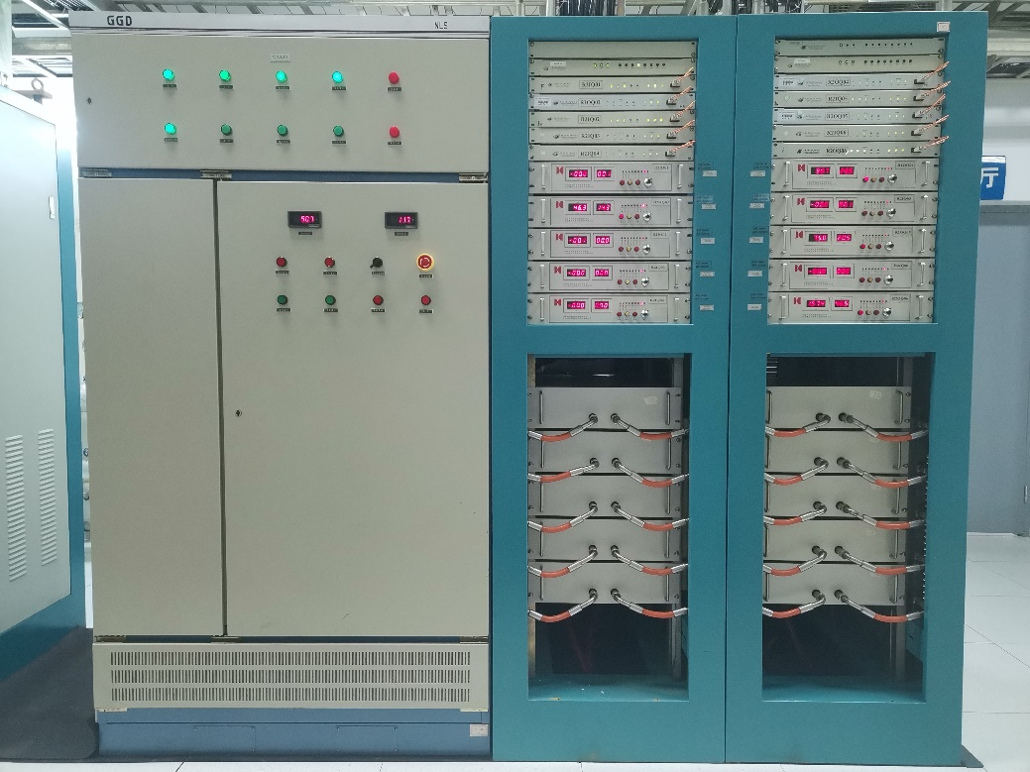
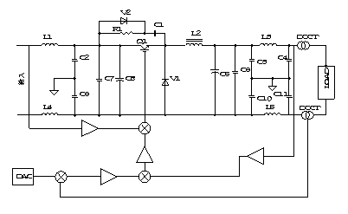
Magnet Power supply R&D
  Digital Power Supply Control Module ( DPSCM ) - Upgrade
    Q、S磁铁电源总体架构
    为了节省经费，保留原直流源，需要对chopper电源进行改造。
    Q、S铁电源仍沿用chopper拓扑结构。
    使用基于FPGA的数字控制器，实现数字闭环控制
直流源
PSI
控制箱
功率箱

Slide 20
Magnet Power supply R&D
  Digital Power Supply Control Module ( DPSCM )
    基于SOC数字控制器：System On a Chip
    SoC FPGA将原软核需要的资源释放出来。
    更多的逻辑资源。
    硬核的嵌入提供了更强大的数据处理能力。
    Linux系统的加入让数据处理如虎添翼。

Slide 21
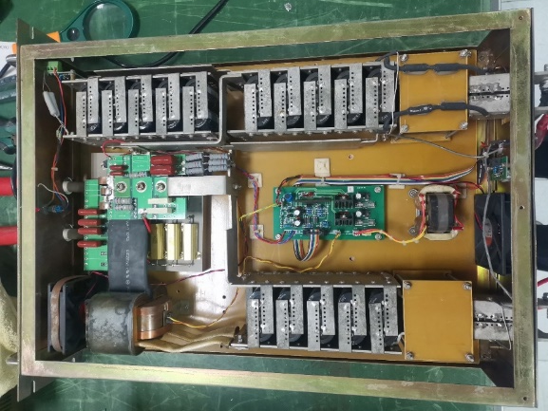
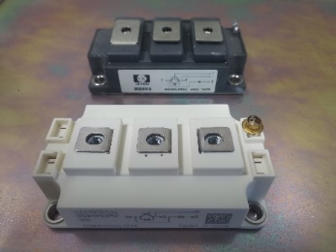
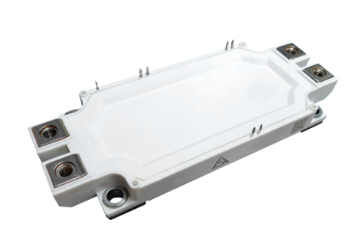
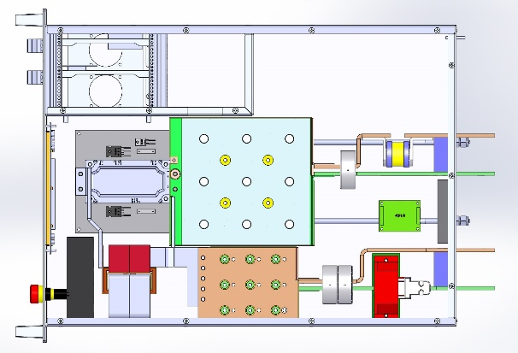
Magnet Power supply R&D
  Digital Power Supply Control Module ( DPSCM ) - Upgrade
    Q、S磁铁电源功率单元改造
    将功率开关管GA300LD60U 更换为 ASC400N650MED（碳化硅）：扩容及提高效率
    VDS：650V
    RDS(on)@25℃ ：3mΩ
    ID：400A
    尽可能多、科学地采集电源状态数据
    水冷板温度
    电感温度
    电容温度
    电流、电压等

Slide 22
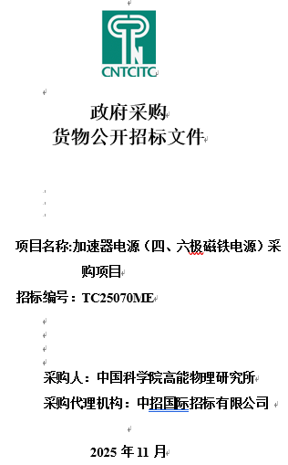
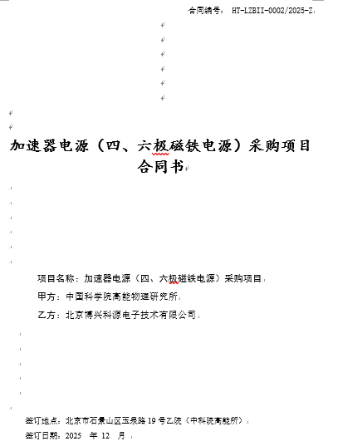
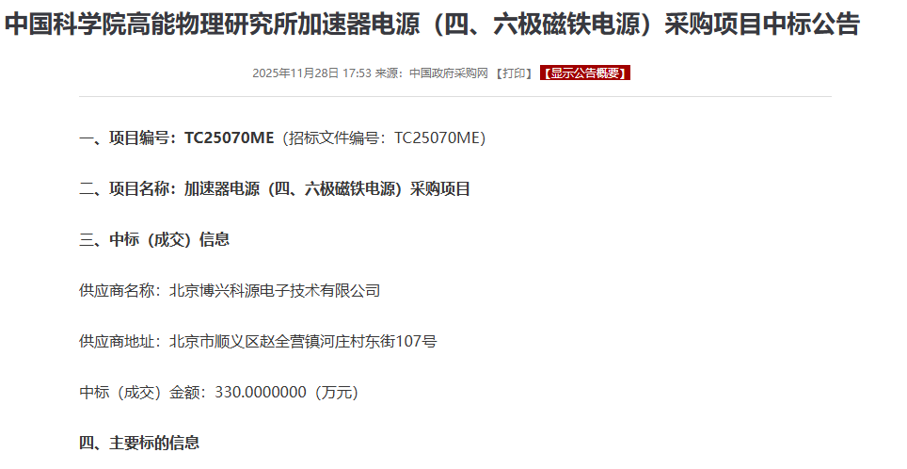
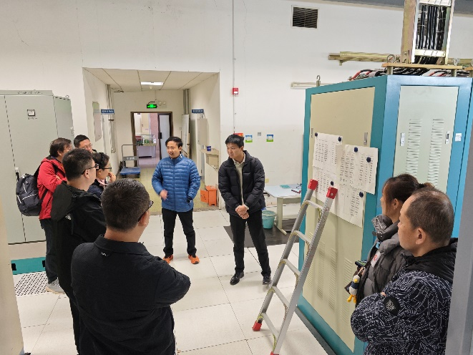
Magnet Power supply R&D
  Digital Power Supply Control Module ( DPSCM ) - Upgrade
    目前进展
    除Q、S电源，储存环磁铁电源已经实现数字化。
    Q、S电源已经完成招标、方案设计。
    采用前级直流源+chopper拓扑结构。
    数字控制、智能化部分已经开始研发。
      数控主板正在硬件设计中
      数字控制远控采用百兆网口和光纤触发信号（完成）
      智能化平台的数据传输采用千兆网口（完成数据传输调试）
    将于2026年暑期完成数字化改造，2026年底完成智能化改造。

Slide 23
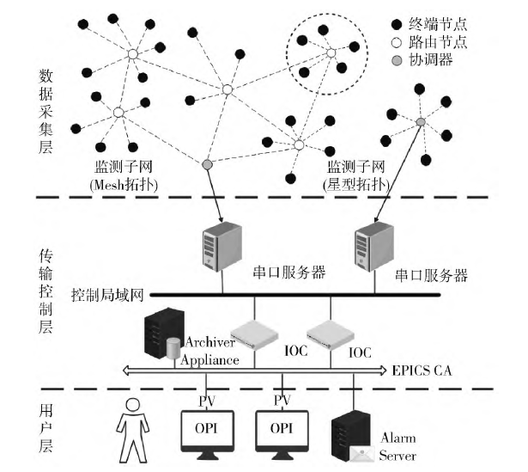
Magnet Power supply R&D
  磁铁温度保护系统 Magnet temperature protection system
    改进与提高
    传统磁铁温度保护系统。
    被动保护，当磁铁温升突破阈值时触发电源切断功率输出。
    线缆敷设工作量巨大，适用于较小规模的加速器装置，对于CEPC项目，
    线缆敷设量将成倍增长。
    新型磁铁温度保护系统
    主动保护，对磁铁温度实时监控，提前定位故障点，及时降流，对磁铁和
    电源都能做到有效保护。
    线缆敷设简洁，网络数据传输，状态可视化，维护方便。

Slide 24
Summary
  性能测试与功率模块技术攻关
    开展 SST 性能测试工作，同步研究大功率电源功率模块的串并联技术，为电源系统的稳定运行与功率扩展提供技术支撑。
  校正子电源研制与关键器件优化
    推进校正子电源的研制项目，重点测试氮化镓功率器件的性能参数，并验证 shunt 电流采样方案，核心目标是提升电源转换效率与降低整体研发成本。
  电源 AI 技术研究与工程化应用
    开展电源领域 AI 技术的专项研究，以 BII Q、S 磁铁电源改造为实际应用场景，完成配套的硬件设计与软件开发工作，实现技术成果的工程化落地。

Slide 25
Thank You!

